Slide 1
Музыка 80-90 годов

Slide 2
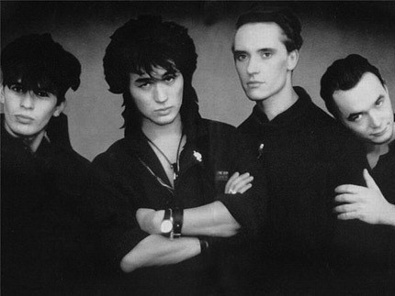


ВИКТОР ЦОЙ И ГРУППА КИНО дата основания:1982 год

Slide 3
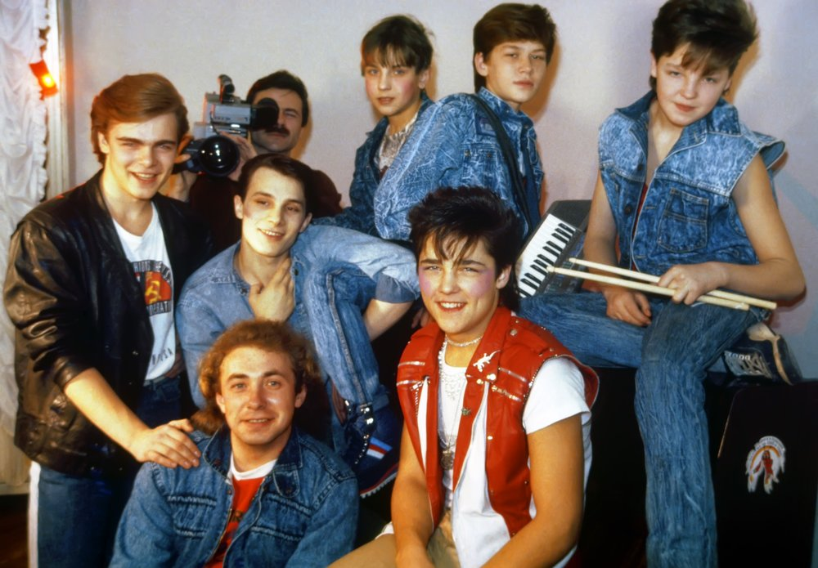
Ласковый май дата основания :1986 год

Slide 4
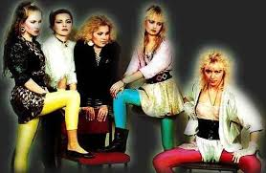
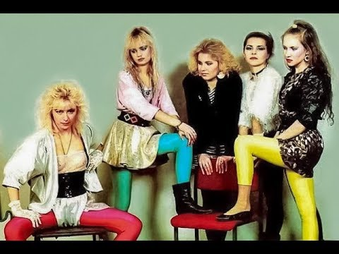
Комбинация дата основания:1988г.

Slide 5
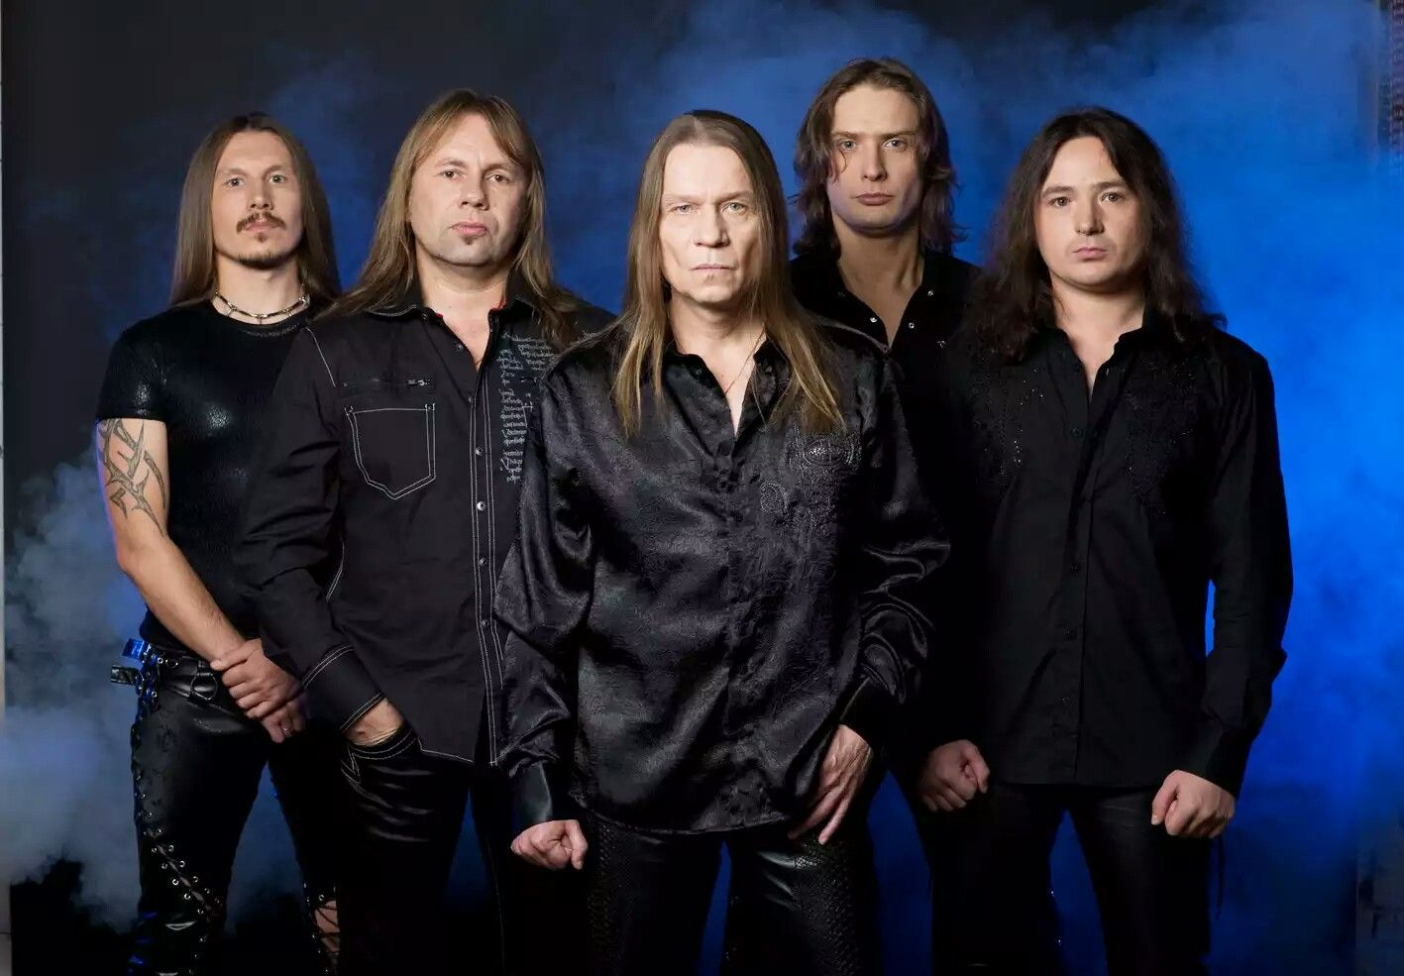

Ария дата основания :1985

Slide 6



Король и шут дата основания : 1988г.

Slide 7


Иванушки International дата основания: 1994г.

Slide 8


Ногу свело дата основания :1998г.

Slide 9

Нэнси дата основания:1992 год

Slide 10

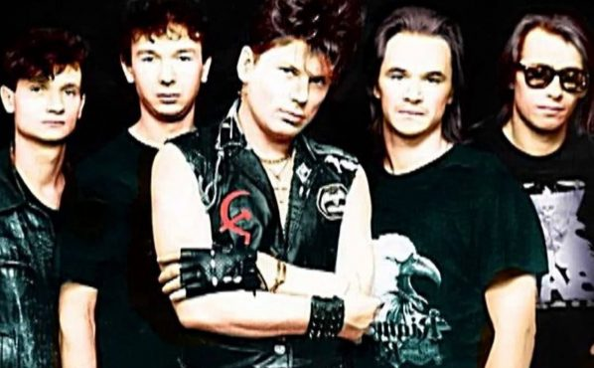
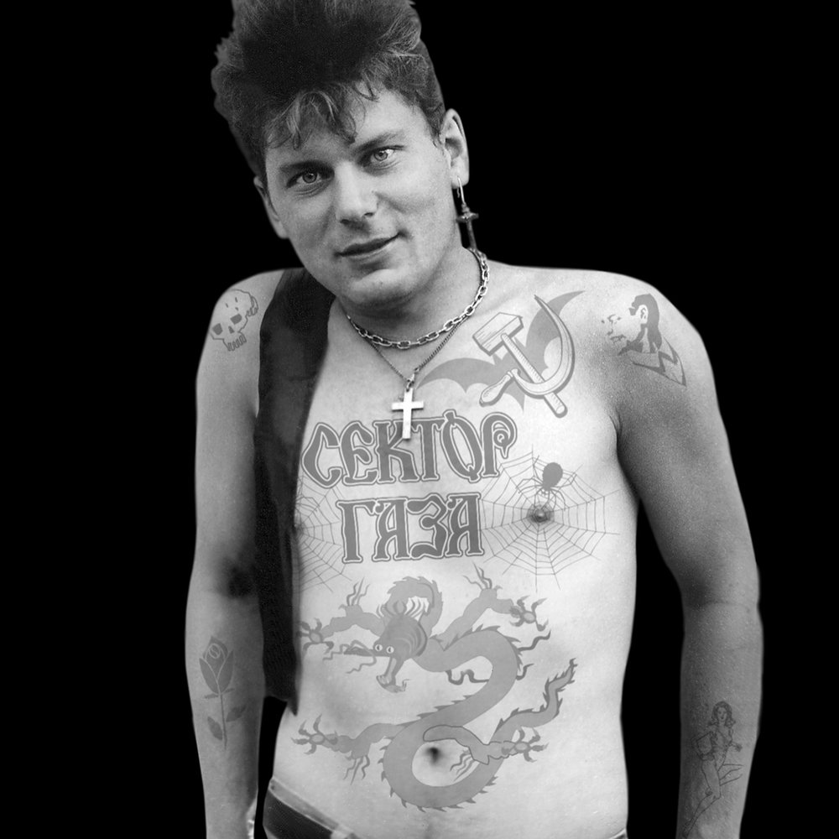
Сектор Газа дата основания:1986г.

Slide 11
Спасибо за внимание!!!
над темой работали:
Лодис Кристина
Примакова Мария

